Slide 1
Брендбилдинг: стратегия и регулярная работа над построением бренда
Спикер: Алексей Юров

Slide 2
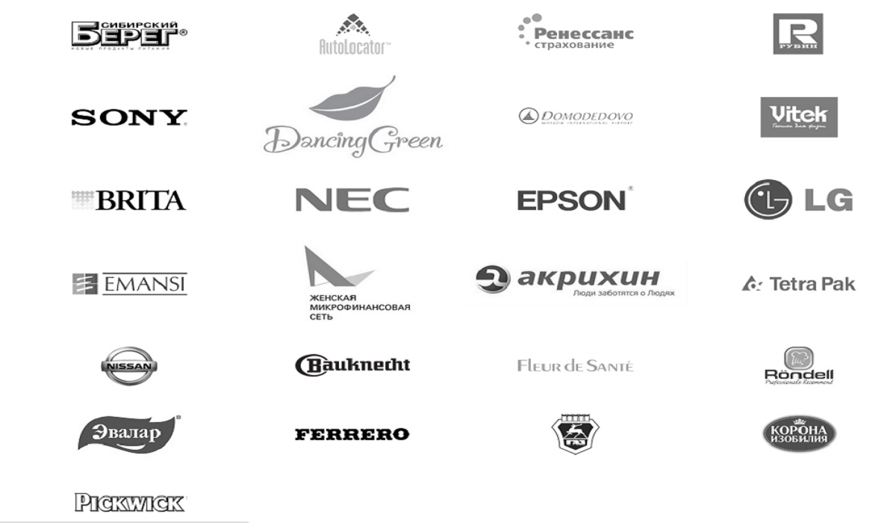
Опыт работы

Slide 3
В РФ действует
более
300 000
Товарных знаков

Slide 4

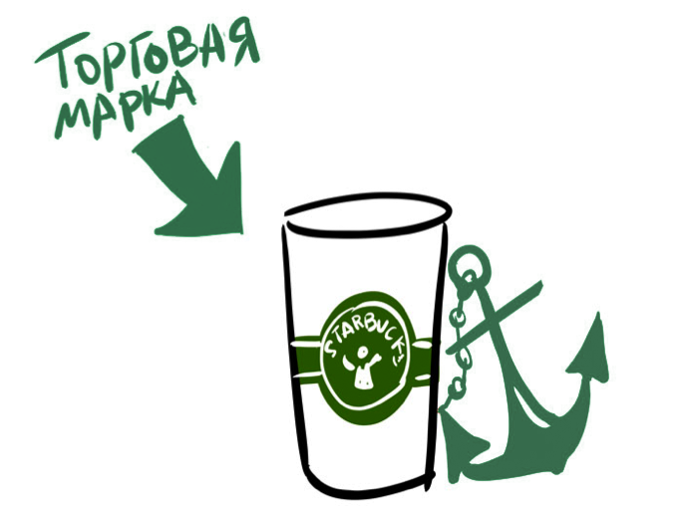
Торговая марка и бренд – в чем отличие?

Slide 5

Каждый раз покупатель отвечает на вопрос
Почему мне надо это купить?

Slide 6
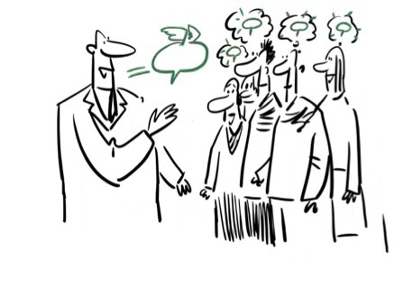
Бренд – это идея, которая стимулирует группу людей
сделать выбор в пользу вашего продукта или прийти в ваш магазин.

Slide 7

Что происходит в мозге

Slide 8
Способы
количественный
качественный
экспозиция
дифференциация
максимальное
присутствие
в точках контакта
ценность для
потребителя

Slide 9


Формула бренда
®
™

Slide 10
Чек-лист: ситуации с управлением брендом
1. Вы понимаете своего покупателя
2. Сформулировано позиционирование и расписана бренд-платформа
3. Есть список точек контакта с брендом
4. Наличие гайдлайнов по визуальной коммуникации
5. Есть план продвижения на год
6. Вы уже измеряли свой бренд

Slide 11
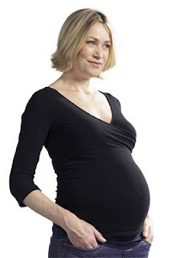

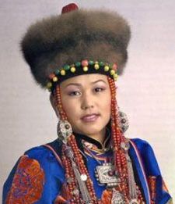
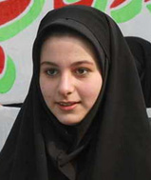

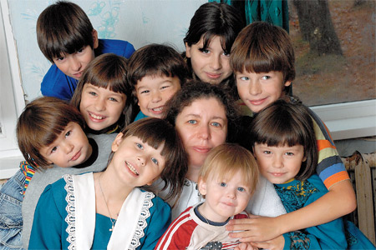
Четкое понимание аудитории
Женщина 25-45 доход средний плюс - это кто?

Slide 12
Brand Promise
Только [бренд] предоставляет [актуальные дифференцирующие выгоды][целевым потребителям]
В чем мы важны для покупателя
Это свойственно нашей компании и продуктам
Этим отличаемся от конкурентов

Slide 13
Классификация точек контакта
Тип медиа
Упаковка
Персонал
Офис – торговый зал
Электронные документы
Бумажные документы
Наружная реклама
Сувенирная продукция
PR
SMM
Печатная реклама

Slide 14
Цена за целевой контакт. Цена за эффективный контакт. Цена за покупку
Цена за контакт
Цена за целевой контакт
Цена за запрос
Цена за посещение
Цена за покупку

Slide 15
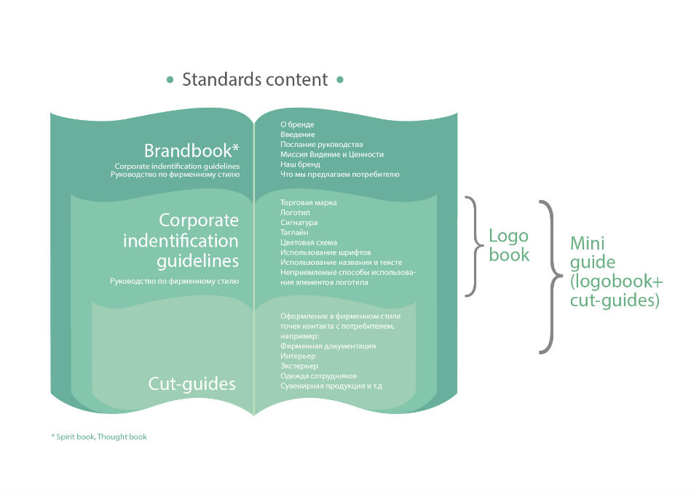
Руководство по фирменному стилю

Slide 16


Ресурс необходимый для продвижения бренда
2

Slide 17
Точки контакта и медиа стратегия
Медиа | янв | фев | март | апр | май | июнь | июль | авг | сент | окт | ноябрь | дек
Вывески
TV
Промо
SMM

Slide 18
Идеал

Slide 19
Схема построения бизнес процессов
Бизнес процессы
KPI
по маркетингу
Точки контакта: результаты и ответственные лица
Общая структура бизнеса и имеющиеся ресурсы

Slide 20

ONLINE Практикум по созданию и управлению брендом

Slide 21
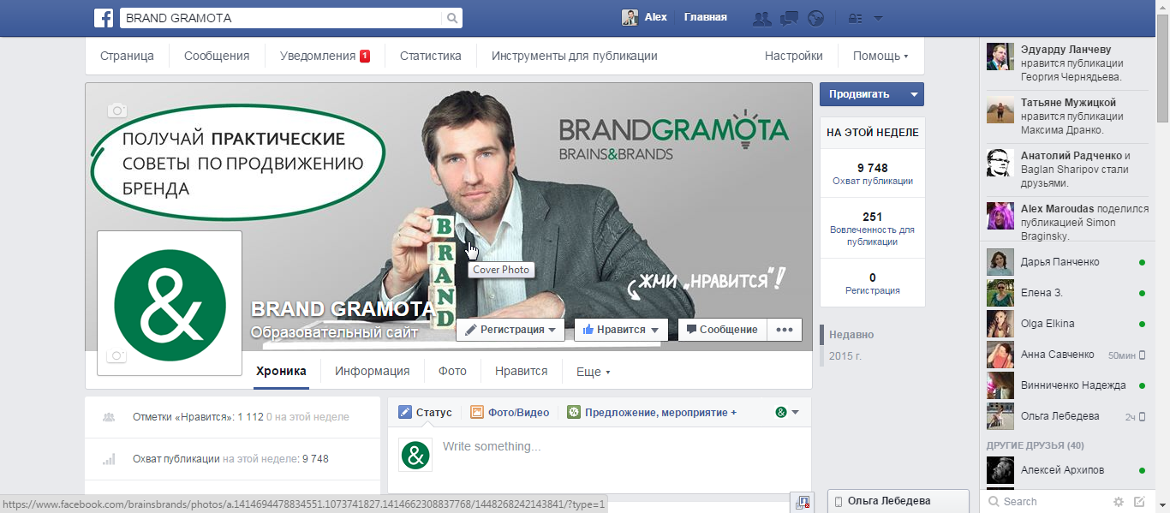

BRANDGRAMOTA

